Slide 1
软件工程
第四章 软件与架构设计
4-3 基本架构风格
初佃辉
2026年11月7日 星期六

Slide 2
主要内容
什么是“架构风格”
调用-返回风格
以数据为中心的风格
分层结构
C/S和B/S
事件风格

Slide 3
1 软件架构的风格

Slide 4
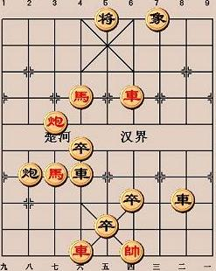
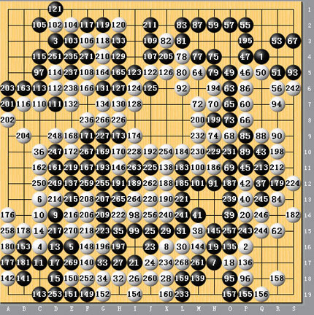

何谓“架构风格”？
架构风格：也被称为架构模式，换句话说是架构方面的套路。也可以说是前人在架构方面总结出来的，用以解决特定问题的方法。

Slide 5

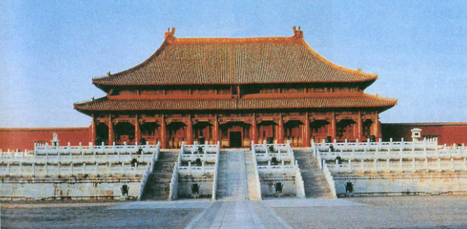


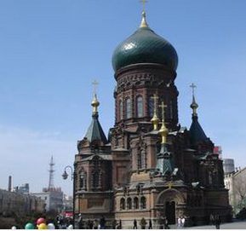
从“建筑风格”开始
建筑风格等同于建筑架构的一种可分类的模式，通过诸如外形、技术和材料等形态上的特征加以区分。
之所以称为“风格”，是因为经过长时间的实践，它们已经被证明具有良好的工艺可行性、性能与实用性，并可直接用来遵循与模仿 (复用)。
中式建筑
拜占庭式建筑
哥特式建筑
巴洛克式建筑

Slide 6
从“建筑风格”开始
软件系统同建筑一样，也具有若干特定的“风格” (software architectural style)；
  这些风格在实践中被多次设计、应用，已被证明具有良好的性能、可行性和广泛的应用场景，可以被重复使用；
定义：
  描述特定领域中软件系统家族的组织方式的惯用模式，反映了领域中众多系统所共有的结构和语义特性，并指导如何将各个模块和子系统有效地组织成一个完整的系统。
这个定义很好，看了跟不看一样。。。都不懂。。
总而言之：就是针对架构方面的一些套路。

Slide 7
“软件架构风格”
软件方面的架构风格（模式）
分为三个层次：代码模式、设计模式、架构模式。
  代码模式也可以说是编码时的套路，一些技巧,是最低层次的套路。只能影响某一方法或类中的一些细节。
  设计模式解决了一般性的设计问题，影响一个模块内部,是中等层次的重用策略。
  架构模式最高层层次的重用策略，实现定义好一些子系统、层，指定他们的责任，并给出把它们组织在一起的法则和指南。

Slide 8
“软件架构风格”的组成
A set of component types (e.g., data repository, process, object) (一组构件类型)
A set of connector types/interaction mechanisms (e.g., subroutine call, event, pipe) (一组连接件类型/交互机制)
A topological layout of these components (这些构件的拓扑分布)
A set of constraints on topology and behavior (e.g., a data repository is not allowed to change stored values, pipelines are acyclic) (一组对拓扑和行为的约束)
An informal description of the costs and benefits of the style, e.g.: “Use the pipe and filter style when reuse is desired and performance is not a top priority” (一些对风格的成本和收益的描述)

Slide 9
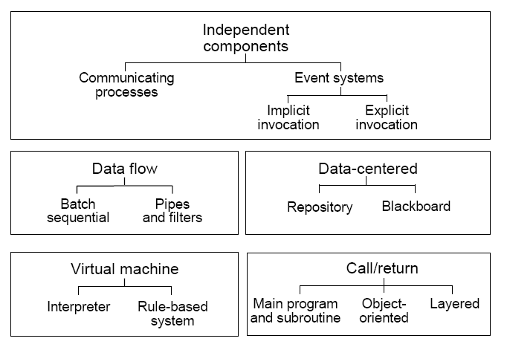
经典架构风格
独立构件
事件系统
进程通信
隐式调用
显式调用
数据流
以数据为中心
批处理
仓库
黑板
管道-过滤器
调用-返回
虚拟机
解释器
分层
基于规则
的系统
主程序-子过程
OO

Slide 10
2 调用-返回风格

Slide 11


调用-返回风格
以函数/对象作为基本构造单元，彼此通过call-return相互连接
特征：不考虑分层，主要遵循同步调用方式

Slide 12
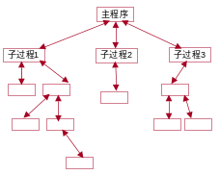
主程序-子过程
该风格是结构化程序设计的一种典型风格，从功能的观点设计系统，通过逐步分解和逐步细化，得到系统架构。
  构件：主程序、子程序
  连接器：调用-返回机制
  拓扑结构：层次化结构
本质：将大系统分解为若干模块(模块化)，主程序调用这些模块实现完整的系统功能。

Slide 13
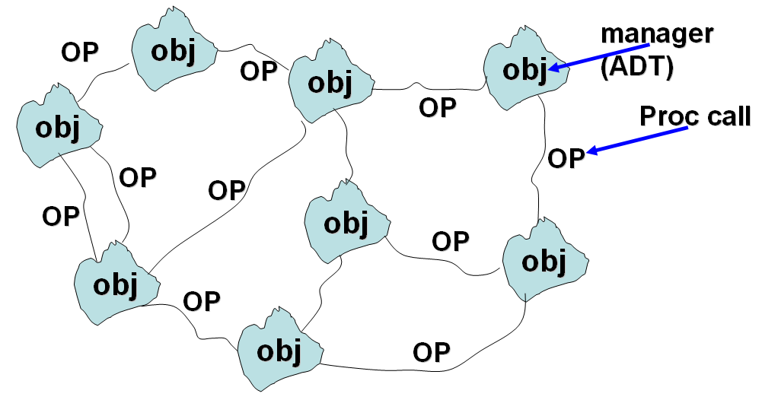
面向对象风格
系统被看作对象的集合，每个对象都有一个它自己的功能集合；
数据及作用在数据上的操作被封装成抽象数据类型(ADT)；
只通过接口与外界交互，内部的设计决策则被封装起来
  构件：类和对象
  连接件：对象之间通过函数调用、消息传递实现交互

Slide 14
3 以数据为中心的风格

Slide 15
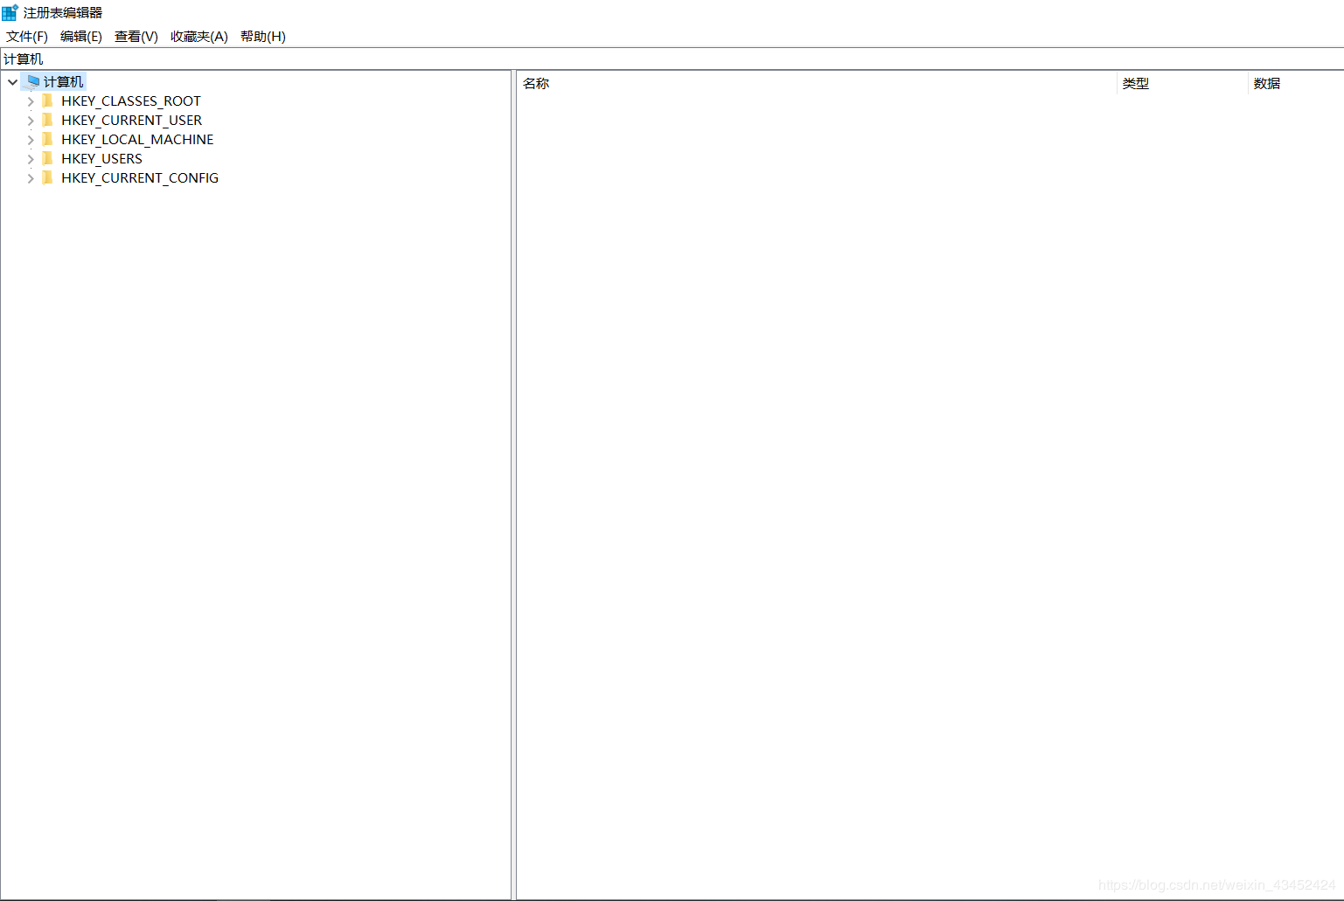
以数据为中心的风格
数据的持久化存储被分离出去，形成两层结构，如注册表：
  注册表中存在着系统的所有硬件和软件配置信息，如启动信息、用户、BIOS、各类硬件、网络、INI文件、驱动程序、应用程序等；
  注册表信息影响或控制系统/应用/软件的行为。应用软件安装/运行/卸载时对其进行添加/修改/删除信息，以达到改变系统功能和控制软件运行的目的。

Slide 16
以数据为中心的架构风格
以数据为中心的架构风格(也称仓库风格)
功能模块
功能模块
功能模块
功能模块
数据存储
功能模块
功能模块
功能模块
功能模块

Slide 17
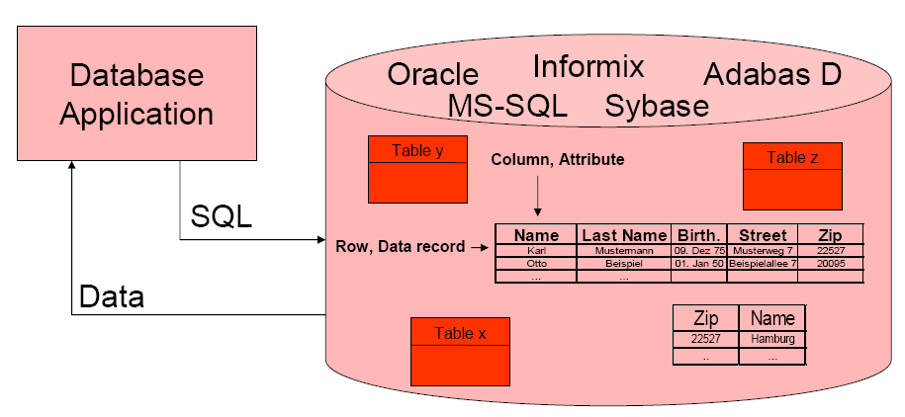
示例：基于数据库的系统结构
Application
Application 1
Application 2
Application 3
DB
DB 1
DB 2
DB 3

Slide 18
4 层次风格

Slide 19

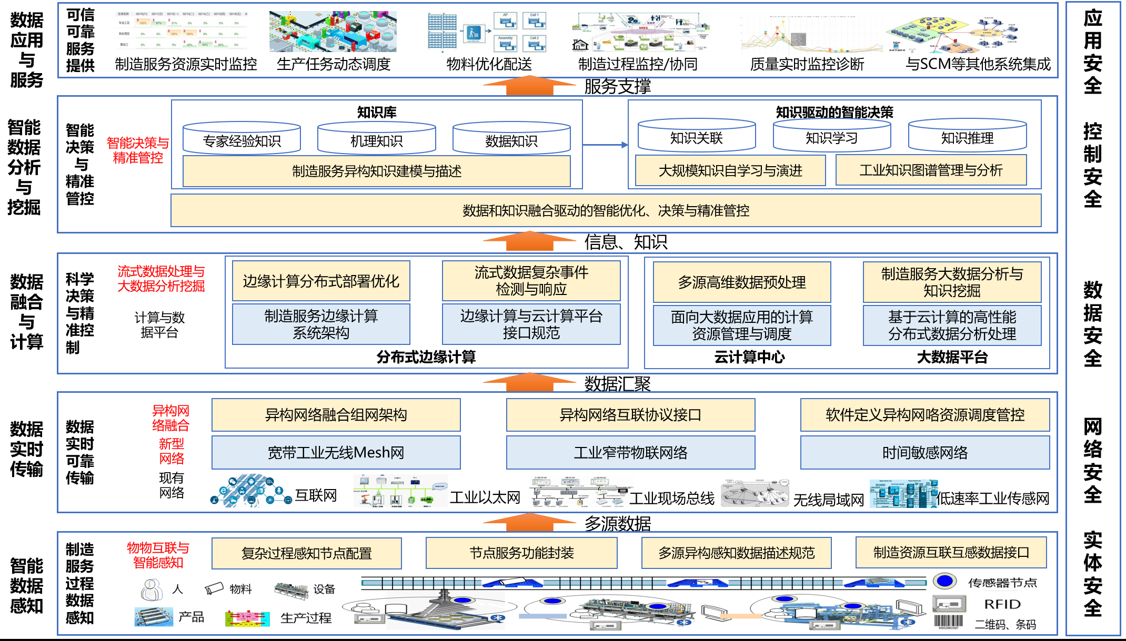
层次风格
除了数据被分离出去，软件系统的其他各部分进一步
分离，形成更复杂的层次结构

Slide 20
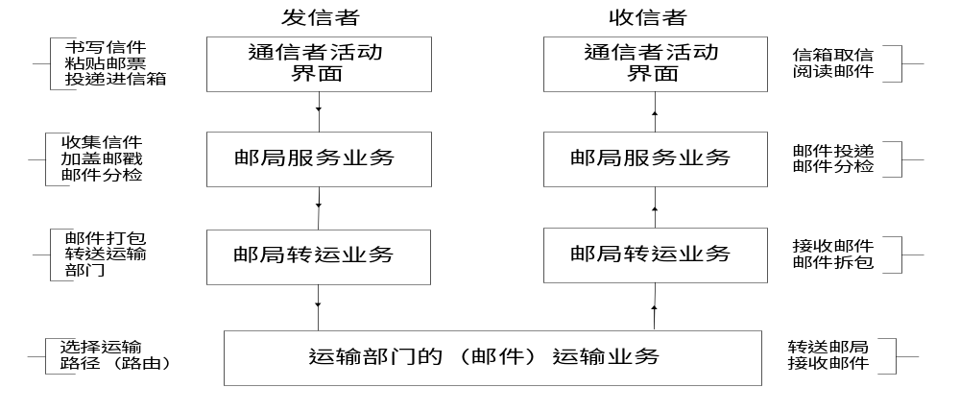
层次结构
层次化早已经成为一种复杂系统设计的普遍性原则；
两个方面的原因：
  事物天生就是从简单的、基础的层次开始发生的；
  众多复杂软件设计的实践，大到操作系统，中到网络系统，小到一般应用，几乎都是以层次化结构建立起来的。

Slide 21
DBMS中的“三级模式-两层映像”
主语言
＋DML
主语言
＋DML
主语言
＋DML
主语言
＋DML
主语言
＋DML
外模式
外部视图A
外部视图B
外模式 / 概念模式 外模式 / 概念模式
映象A 映象B
概念模式
概念视图
概念模式 / 内模式映象
内模式
数据库(内部视图)

Slide 22
计算机操作系统的层次结构
用户
Shell解释运行
语言处理、系统工具、系统应用程序
系统调用
操作系统内核(System kernel)
基本输入输出(BIOS)
计算机硬件(CPU、存储器、I/O等)

Slide 23
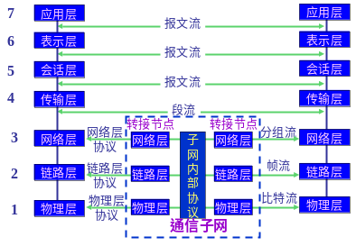
网络的分层模型

Slide 24
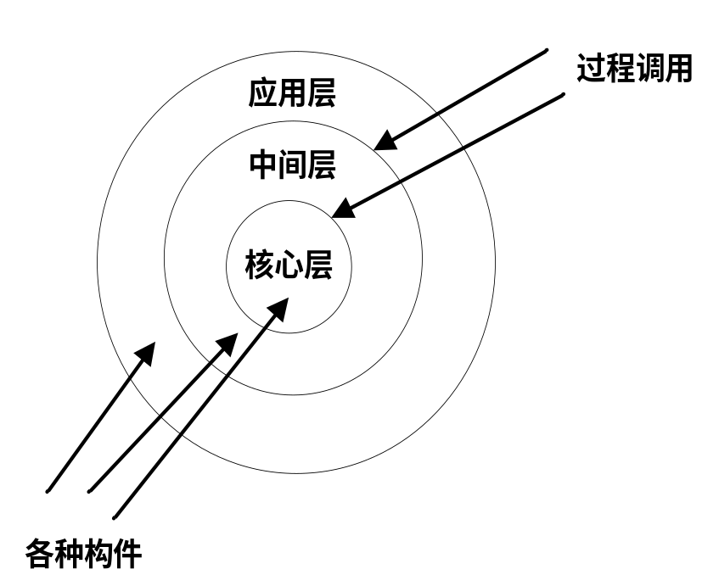
层次系统
在层次系统中，系统被组织成若干个层次，每个层次由一系列构件组成；
层次之间存在接口，通过接口形成call/return的关系
  下层构件向上层构件提供服务
  上层构件被看作是下层构件的客户端

Slide 25
层次系统的优点
这种风格支持基于可增加抽象层的设计，允许将一个复杂问题分解成一个增量步骤序列的实现。
不同的层次处于不同的抽象级别：
  越靠近底层，抽象级别越高；
  越靠近顶层，抽象级别越低；
由于每一层最多只影响两层，同时只要给相邻层提供相同的接口，允许每层用不同的方法实现，同样为软件复用提供了强大的支持。

Slide 26
5 C/S和B/S结构

Slide 27
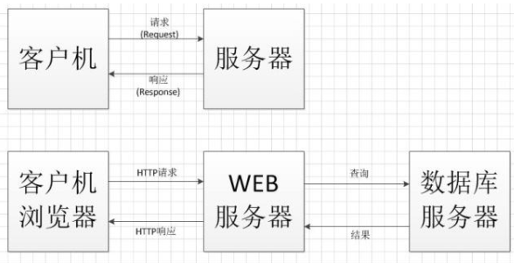
C/S和B/S结构
两种经典的分层结构

Slide 28
“客户机-服务器”架构
客户机/服务器：一个应用系统被分为两个逻辑上分离的部分，每一部分充当不同的角色、完成不同的功能，多台计算机共同完成统一的任务。
  客户机(前端，front-end)：业务逻辑、与服务器通讯的接口；
  服务器(后端：back-end)：与客户机通讯的接口、业务逻辑、数据管理。
一般的，
  客户机为完成特定的工作向服务器发出请求；
  服务器处理客户机的请求并返回结果。
客户机
Data(数据)
服务器

Slide 29
客户机/服务器的层次性
“客户机-服务器”结构的发展历程：
  两层C/S
  三层C/S
  多层C/S
客户界面
数据库
服务器
客户界面
业务逻辑
服务器
数据库
服务器
客户界面
Web
服务器
业务逻辑
服务器
数据库
服务器

Slide 30
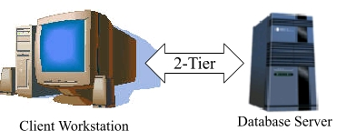
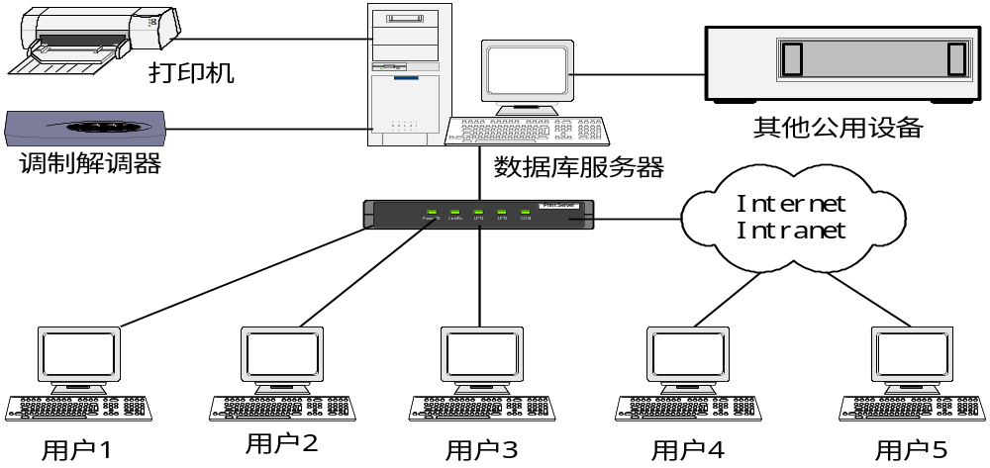
两层C/S结构

Slide 31
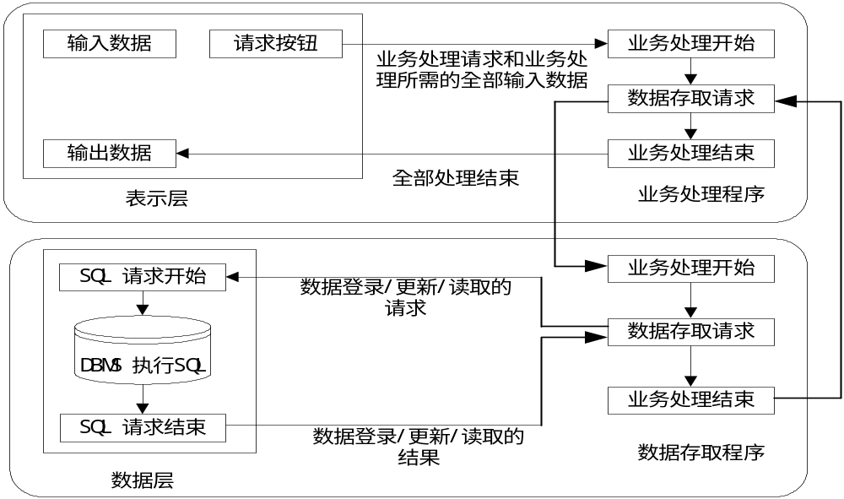
两层C/S结构

Slide 32
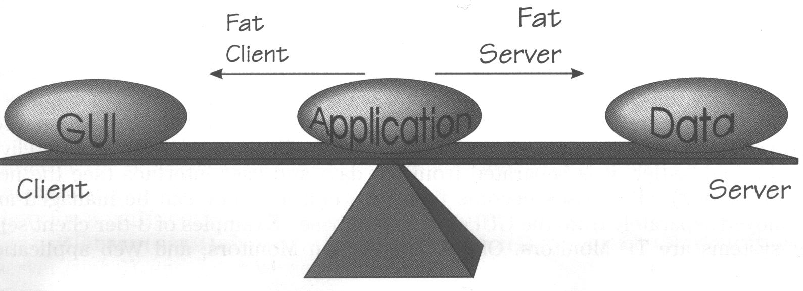
胖客户端与瘦客户端
业务逻辑的划分比重：在客户端多一些还是在服务器段多一些？
  胖客户端：客户端执行大部分的数据处理操作
  瘦客户端：客户端具有很少或没有业务逻辑

Slide 33
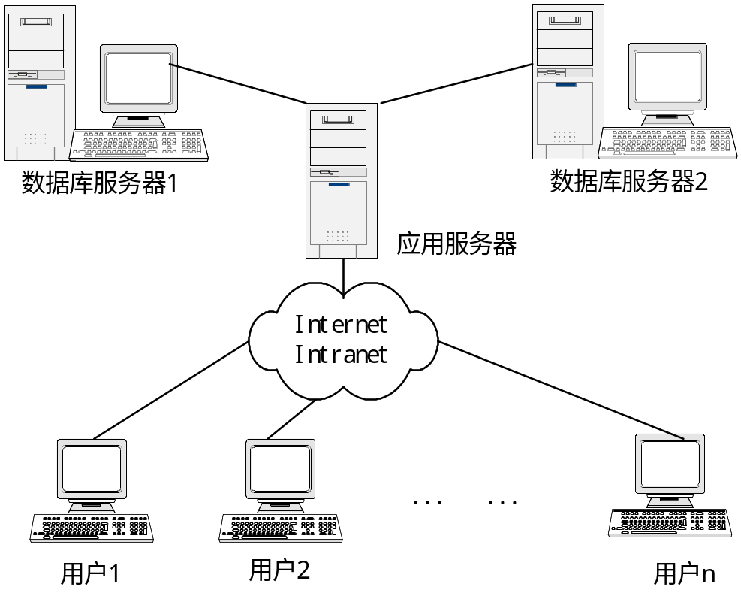
三层C/S架构
在客户端与数据库服务器之间增加了一个中间层
  第一层：用户界面—表示层
  第二层：业务逻辑—功能层
  第三层：数据库—数据层

Slide 34
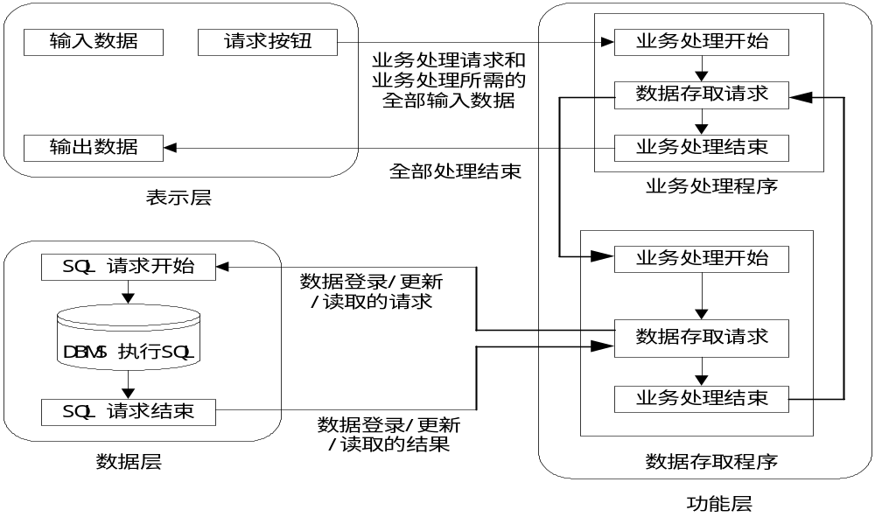
三层C/S结构

Slide 35
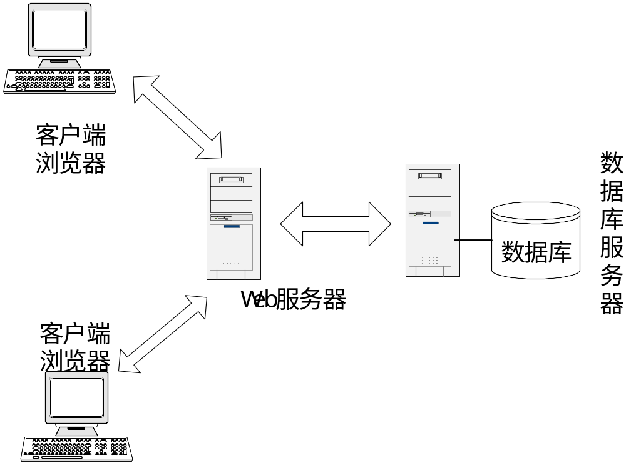
B/S结构
浏览器/服务器(B/S)是三层C/S风格的一种实现方式。
  表现层：浏览器
  逻辑层：
    Web服务器
    应用服务器
  数据层：数据库服务器

Slide 36
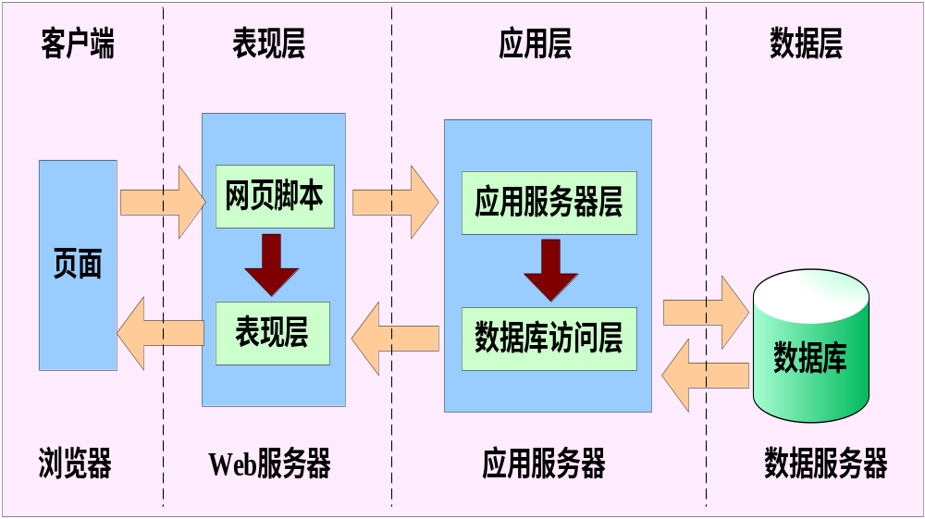
B/S结构

Slide 37
B/S结构
基于B/S架构的软件，系统安装、修改和维护全在服务器端解决，系统维护成本低：
  客户端无任何业务逻辑，用户在使用系统时，仅仅需要一个浏览器就可运行全部的模块，真正达到了“零客户端”的功能，很容易在运行时自动升级。
  良好的灵活性和可扩展性：对于环境和应用条件经常变动的情况，只要对业务逻辑层实施相应的改变，就能够达到目的。
B/S成为真正意义上的“瘦客户端”，从而具备了很高的稳定性、延展性和执行效率。
B/S将服务集中在一起管理，统一服务于客户端，从而具备了良好的容错能力和负载平衡能力。

Slide 38
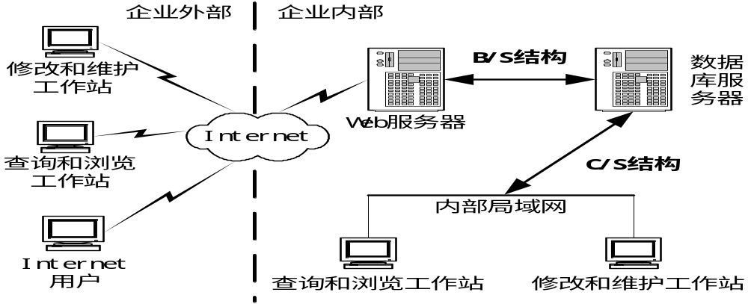
C/S+B/S混合模式
为了克服C/S与B/S各自的缺点，发挥各自的优点，在实际应用中，通常将二者结合起来；
遵循“内外有别”的原则：
  企业内部用户通过局域网直接访问数据库服务器
    C/S结构；
    交互性增强；
    数据查询与修改的响应速度高；
  企业外部用户通过Internet访问Web服务器/应用服务器
    B/S结构；
    用户不直接访问数据，数据安全；

Slide 39
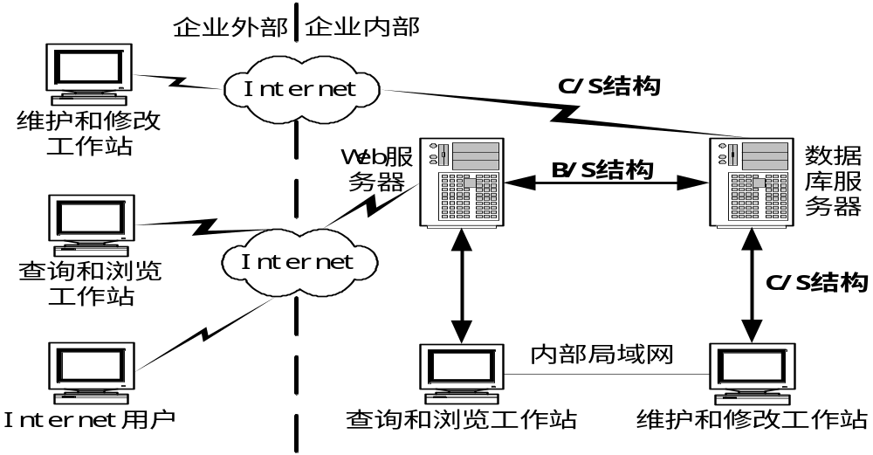
C/S+B/S混合模式
遵循“查改有别”的原则
  不管用户处于企业内外什么位置(局域网或Internet)，凡是需要对数据进行更新操作的(Add, Delete, Update)，都需要使用C/S结构；
  如果只是执行一般的查询与浏览操作(Read/Query)，则使用B/S结构。

Slide 40
6 事件风格

Slide 41
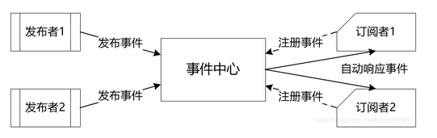
事件风格
与“调用-返回”方式相对应，从同步调用变为了异步调用;
在一些软件系统中会存在这样的需求，当系统中的某个组件因为用户操作或内部行为发布一个事件到事件中心，该组件知道这个事件在将来的某一个时间点会被其他某个组件所消费，但是并不知道这个组件具体是谁、也不关心什么时候被消费。同样，调用该事件的组件也不一定需要知道该事件是由哪个组件所发布。
松耦合的架构

Slide 42
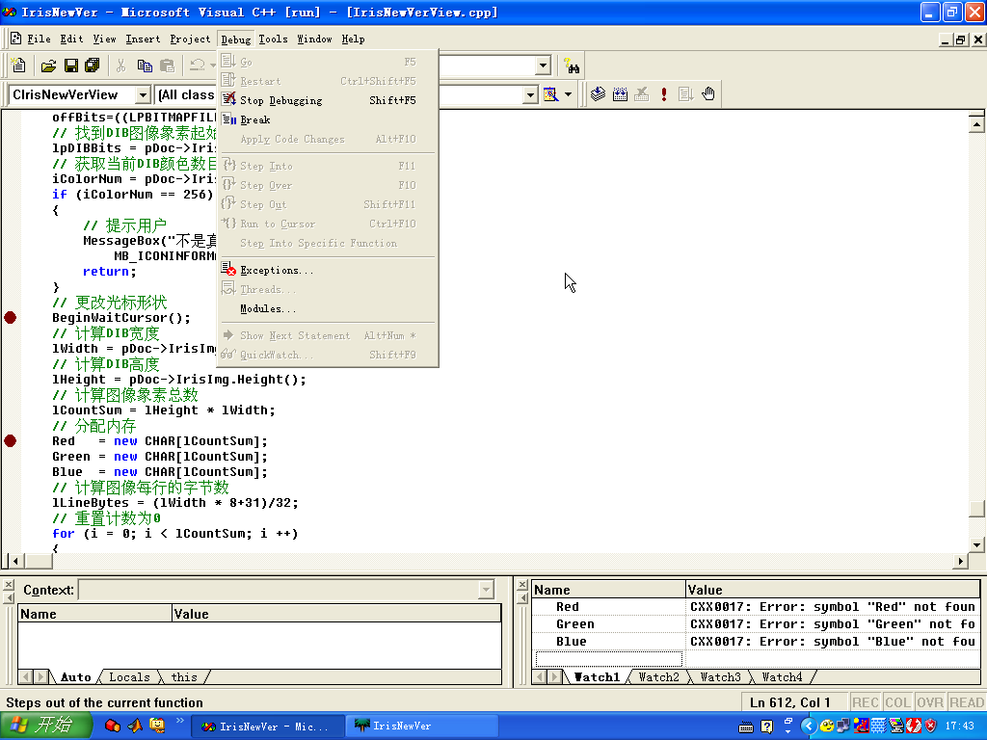
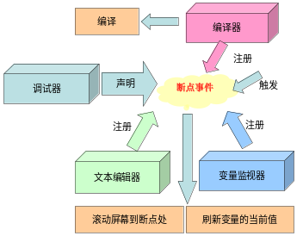
例子：调试器
这是一种
隐式调用

Slide 43
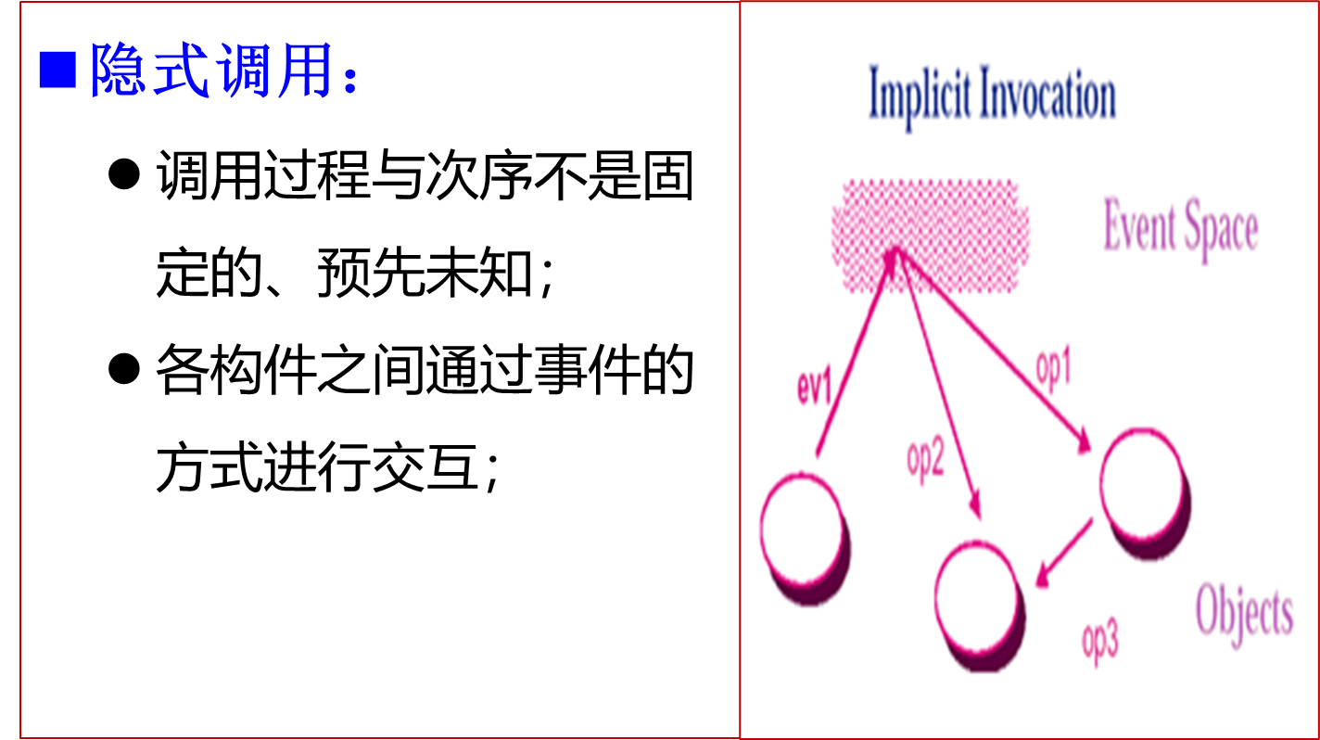
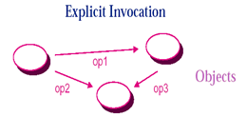
显式调用 vs. 隐式调用
显式调用：
  各个构件之间的互动是由显性调用函数或程序完成的。
  调用过程与次序是固定的、预先设定的。

Slide 44
事件系统的基本构成
功能 | 描述
分离的交互 | 事件发布者并不会意识到事件订阅者的存在。
多对多通信 | 采用发布/订阅消息传递，一个特定事件可以影响多个订阅者。
基于事件的 触发器 | 控制流由接收者确定（基于发布的事件）。
异步 | 通过事件消息传递支持异步操作。

Slide 45
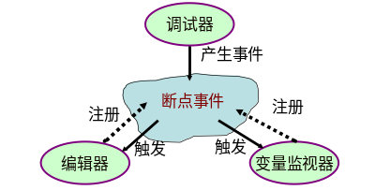
回到调试器的例子
EventSource: debugger (调试器)
EventHandler: editor and variable monitor (编辑器与变量监视器)
EventManager: IDE (集成开发环境)
编辑器与变量监视器向调试器注册，接收“断点事件”；
一旦遇到断点，调试器发布事件，从而触发”编辑器”与”变量监测器” ；
编辑器将源代码滚动到断点处，变量监测器则更新当前变量值并显示出来。

Slide 46

事件风格的实现策略之一：选择广播式
publisher
dispatcher
我没预订，
我得不到事件
subscriber
subscriber
subscriber
适用于相对较小的应用系统
Publish event
有目的广播
只发送给那些已经注册过的订阅者
Subscribe
Send event

Slide 47

事件风格的实现策略之二：观察者模式
观察者一般可以看做是第三方
比如在学校上自习的时候，大家肯定都有过交头接耳、各种玩耍的经历，这时总会有一个“放风”的小伙伴，当老师即将出现时及时“通知”大家老师来了。
再比如，拍卖会的时候，大家相互叫价，拍卖师会观察最高标价，然后通知给其它竞价者竞价，这就是一个观察者模式。
Observable
Observer
Observer
Observer
适用于分布式的业务场景
定义了对象间的一种一对多的组合关系，以便一个对象的状态发生变化时，所有依赖于它的对象都得到通知并自动刷新。
Observable/Observer module
Legend:
Register event
Send event

Slide 48
课堂讨论
答案：
一、软件架构风格划分为哪几个层次？
软件方面的架构风格（模式）
分为三个层次：代码模式、设计模式、架构模式。
  代码模式也可以说是编码时的套路，一些技巧,是最低层次的套路。只能影响某一方法或类中的一些细节。
  设计模式解决了一般性的设计问题，影响一个模块内部,是中等层次的重用策略。
  架构模式最高层层次的重用策略，实现定义好一些子系统、层，指定他们的责任，并给出把它们组织在一起的法则和指南。

Slide 49
课堂讨论
二、C/S+B/S混合模式遵循的原则？

Slide 50
C/S+B/S混合模式
答案：
为了克服C/S与B/S各自的缺点，发挥各自的优点，在实际应用中，通常将二者结合起来；
遵循“内外有别”的原则：
  企业内部用户通过局域网直接访问数据库服务器
    C/S结构；
    交互性增强；
    数据查询与修改的响应速度高；
  企业外部用户通过Internet访问Web服务器/应用服务器
    B/S结构；
    用户不直接访问数据，数据安全；

Slide 51
C/S+B/S混合模式
答案：
遵循“查改有别”的原则
  不管用户处于企业内外什么位置(局域网或Internet)，凡是需要对数据进行更新操作的(Add, Delete, Update)，都需要使用C/S结构；
  如果只是执行一般的查询与浏览操作(Read/Query)，则使用B/S结构。

Slide 52
课堂讨论
三、简要介绍事件系统的基本构成与实现策略。

Slide 53
事件系统的基本构成
答案：
功能 | 描述
分离的交互 | 事件发布者并不会意识到事件订阅者的存在。
多对多通信 | 采用发布/订阅消息传递，一个特定事件可以影响多个订阅者。
基于事件的触发器 | 控制流由接收者确定（基于发布的事件）。
异步 | 通过事件消息传递支持异步操作。

Slide 54
事件风格的实现策略之一：选择广播式，有目的广播，只发送给那些已经注册过的订阅者。
答案：
事件风格的实现策略之二：观察者模式，发布-订阅模式（Publish/Subscribe）

Slide 55
结束

